Slide 1
Web-PKI 可信性测绘研究
2024/04/02

Slide 2
研究背景
Web-PKI 采用 CA 签发数字证书的方式，绑定 End Entity 身份与密钥，为用户认证链接对方身份提供了保障
在实际运行中发现，Web-PKI 存在诸多安全隐患：
1. Web-PKI 的运行基于诸多协议 (TLS, DNS)，安全性易受针对这些协议的漏洞和攻击手段的影响
  TLS 协议, RSA 算法实现漏洞：Heartbleed，Debian
  DNS 攻击：DNS 缓存投毒攻击、域名冒充攻击等
2. Web-PKI 架构设计存在缺陷
  透明度低：无法知晓 CA 签发流程和吊销流程
  CA 认证一致性：不经区分，对在 Root Store 中的 CA 具有相同的信任度
  授权管理：设计时未考虑如今广泛应用的代理授权认证模式（CDN）
这些安全隐患直接或者间接影响用户
Notes:
安全事件-威胁/来自于哪些攻击模型-如何建模构建报警系统
最终的目的 – 监测威胁 –预防安全事件（风险发现）

Slide 3
01 Web-PKI 攻击模型总结
当前，Web-PKI 主要在以下三个环节遭受攻击：
1. 用户证书申请以及 CA 进行身份验证流程
2. 证书长期部署使用过程
  前两个环节，攻击者的目标是获得具有他人身份的证书
3. 用户访问网站并验证网站身份的流程
  最后的环节，攻击者的目标是让用户信任自己的身份

Slide 4
基于 DNS 协议的攻击模型
(1) 旁路攻击 [3, 6]
攻击者能力较弱，仅拥有发送具有虚假 IP 源地址报文的能力
攻击者利用 IP 报文分片协议的特性，将错误的 DNS 记录注入到 CA 的 DNS 解析服务器中
CA 使用错误的 DNS 记录验证攻击者的身份，签发证书

Slide 5
基于 DNS 协议的攻击模型
(2) 中间人攻击 [3]
攻击者能够劫持 CA 向 DNS 服务器的查询流量
攻击者向 CA 申请其他网站身份的证书
攻击者假装 DNS 服务器返回错误的 DNS 记录，让 CA 验证攻击者的网站身份

Slide 6

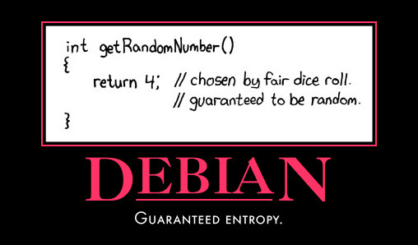
基于 TLS, RSA 协议的攻击模型
(1) 利用高危漏洞攻击 [7, 8, 9, 16]
1. 攻击者利用 RSA 算法实现中的漏洞，或者是密钥使用中的不规范行为，破解证书中的 RSA 密钥对，进而获得对证书的控制权
  攻击实例：Debian 2008 [7]，重复使用相同的 P, Q 值 [16]
2. 攻击者利用 TLS 协议实现中的漏洞，窃取服务器中储存的明文私钥，进而获得对证书的控制权
  攻击实例：Heartbleed 2014 [8, 9]

Slide 7
基于 TLS, RSA 协议攻击模型
(2) 中间人攻击 [4, 5]
攻击者能够操控受害者网络流量，且：
  1. 通过前文提到的攻击手段拥有一张他人身份的证书 [4]
  2. 攻击者是用户使用的 TLS 代理服务器 [5]
攻击者代替网站与用户进行 TLS 链接，进而获取用户隐私信息

Slide 8
基于 Web-PKI 设计缺陷的攻击
(1) 根证书一致信任缺陷
只要 CA 的根证书存在于用户的根证书存储中，则 Web-PKI 在验证证书时都会给予信任
1. 政府或 CA 组织攻击 [2, 14]
  攻击者是 CA 自身或者是 CA 所在国家的政府
  CA 故意签发或者政府要求 CA 签发不应存在的证书
2. 根证书注入攻击 [12, 13]
  第三方软件在安装时将自己的根证书插入到用户的根证书存储中
  网站要求用户自行安装根证书

Slide 9



用户访问网站过程中攻击模型
(1) 根证书一致信任缺陷
3. 域名冒充攻击 [1]
攻击者申请与常用网站形式相似的域名：
  如 faceboook.com, facebook-login.com, faceb00k.com, fasebook.com, facebook.com-login.pw 等
攻击者通过正常方式为这些网站申请合法的证书
攻击者通过一些方式（如钓鱼邮件）引导用户访问自己的网站，如果用户不仔细甄别域名内容，则用户受到攻击
钓鱼邮件链接
用户想访问
facebook.com
fasebook.com

Slide 10
证书使用过程中攻击模型
(2) 代理授权与密钥共享 [10, 11, 15]

Slide 11
参考资料
[1] CCS-2019 You Are Who You Appear to Be A Longitudinal Study of Domain Impersonation in TLS Certificates
[2] FC-2011 Certified Lies Detecting and Defeating Government Interception Attacks Against SSL
[3] EuroS&P-2019 Domain_Impersonation_is_Feasible_A_Study_of_CA_Domain_Validation_Vulnerabilities
[4] IMC-2016 TLS Proxies Friend or Foe
[5] S&P-2014 Analyzing_Forged_SSL_Certificates_in_the_Wild
[6] CCS-2018 Domain Validation++ For MitM-Resilient PKI

Slide 12
参考资料
[7] IMC-2009 When private keys are public results from the 2008 Debian OpenSSL vulnerability
[8] IMC-2014 Analysis of SSL Certificate Reissues and Revocations in the wake of heartbleed
[9] IMC-2014 The Matter Of Heartbleed
[10] CCS-2016 Measurement and Analysis of Private Key Sharing in the HTTPS Ecosystem
[11] IMC-2023 Stale TLS Certificates
[12] CCS-2021 Rusted Anchors A National Client-Side View of Hidden Root CAs in the Web PKI Ecosystem

Slide 13
参考资料
[13] IMC-2021 Tracing your roots exploring the TLS trust anchor ecosystem
[14] CCS-2020 The Boon and Bane of Cross-Signing Shedding Light on a Common Practice in Public Key Infrastructures
[15] S&P-2014 When_HTTPS_Meets_CDN_A_Case_of_Authentication_in_Delegated_Service
[16] USENIX-2021 Mining Your Ps and Qs: Detection of Widespread Weak Keys in Network Devices

Slide 14
02 现有 Web-PKI 工具总结
名称 | 性质 | 特点 | 不足
Censys | 证书、主机服务查询平台 | 能够查询部署证书的主机信息 周期性使用 Zmap 进行扫描 周期性对 CT 日志进行监测 | 1. 没有证书吊销信息
crt.sh | 证书查询平台 | 有对证书吊销的周期性检测 周期性对 CT 日志进行监测
Merkle Town | CT 监测平台 | 实时监测 CT 日志的变化 前端页面显示证书统计结果
Zmap | 网络扫描工具 | 在服务器中单端口扫描 IPv4 时间约 10h (1000000 p/s) 使用 IP Randomization | 仅为活跃 IP 扫描，服务扫描需结合Zgrab2进行 不支持代理扫描
masscan | 网络扫描工具 | 能够获取多种服务，直接返回网站 TLS 配置和证书 在服务器中单端口扫描 IPv4 时间约 16h (1000000 p/s) 使用 IP Randomization | 1. 不支持代理扫描
Notes:
查询范围、测绘方法、定位、怎么使用、优缺点等
困惑：
后端：扫描工具要实现到什么程度？在现有工具基础上更改？还是从报文协议层重新编写？还是利用现有的库编写？
前端：实现哪些功能？需要和哪些现有工具比较？
数据集：范围、量级、维度

Slide 15
03 工程进度：数据收集存储
0. 尝试改进扫描工具，但是发现再怎么改也不如现有工具效果好
1. 分别使用 Zmap/Zgrab 和 masscan 对整个 IPv4 网络 443 端口进行扫描
2. 收集其他数据：
  主要平台的 Root Store
  WHOIS
  IP – Geo 地理位置映射
  DNS reverse Record

Slide 16
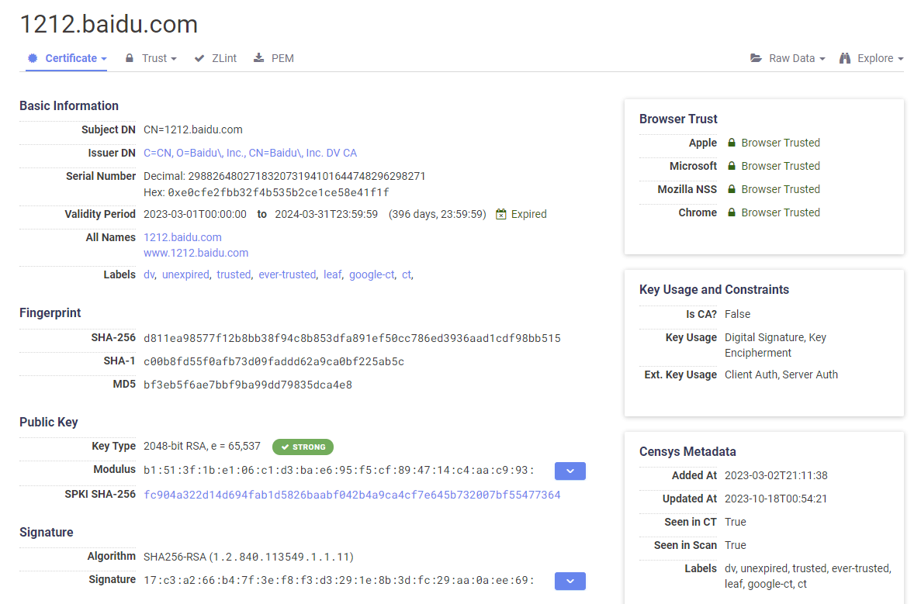
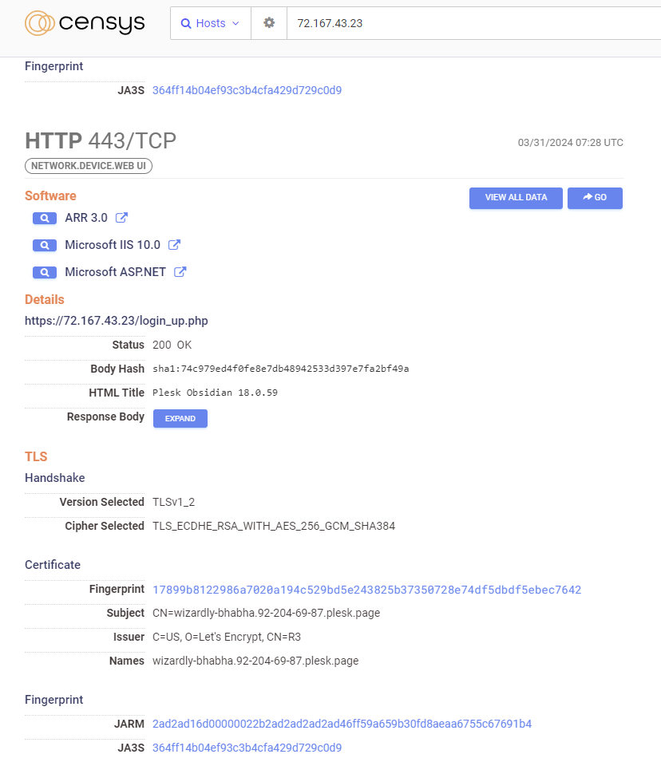
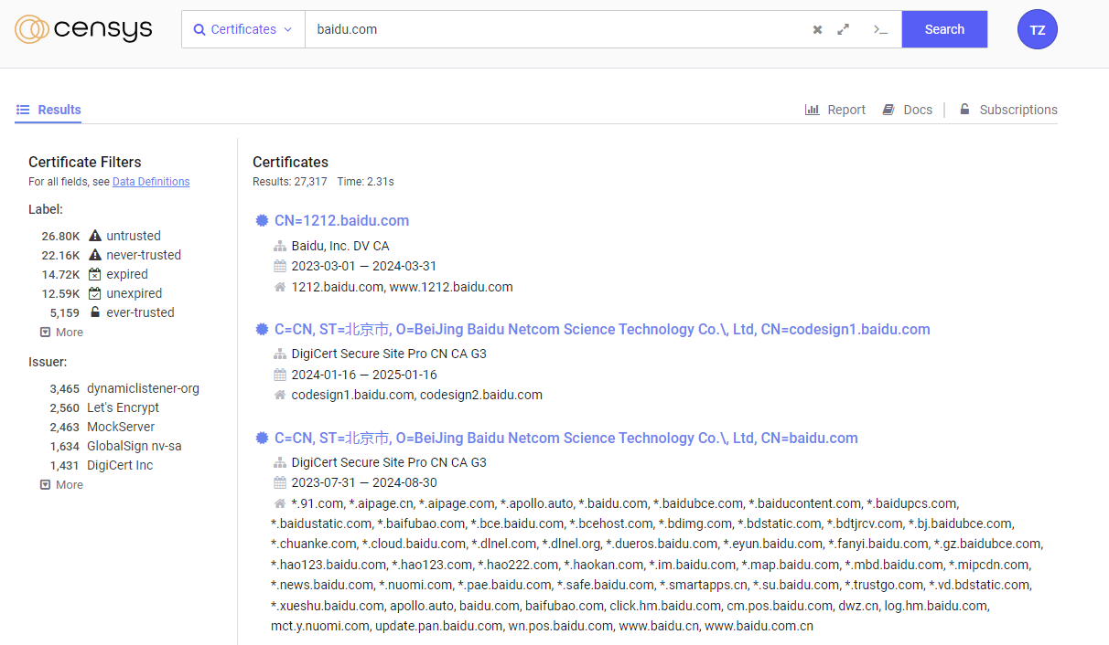
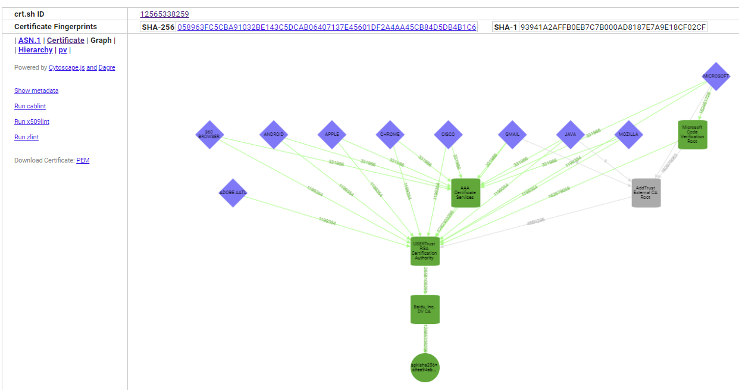
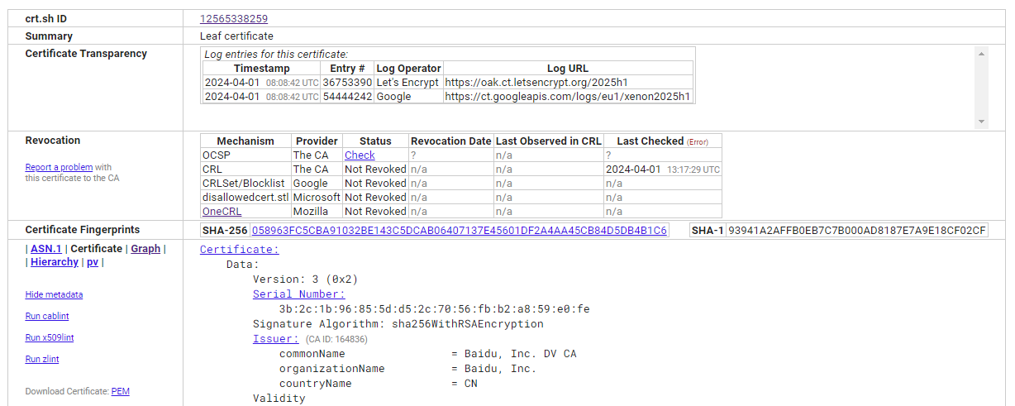
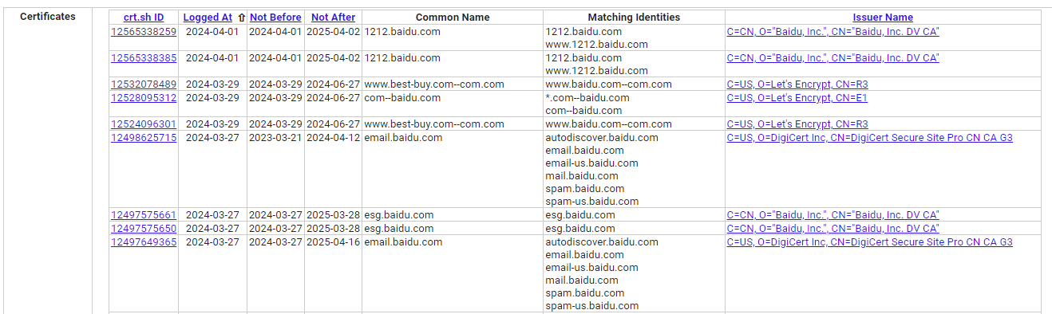
数据收集存储

Slide 17




Web-PKI 基本架构
根CA机构
根CA证书
作图参考RFC 4210 [14]
上传数据
认证
Cert/CRL/OCSP Repository
中间CA机构
中间CA机构
上传数据
交叉认证
中间CA证书
中间CA证书
Web-PKI 三大主体：
  证书签发机构CA：中间CA和根CA
  证书注册机构RA
  网站、服务器End entity
RA机构
End Entity
证书返还
终端证书
证书申请
Notes:
参考RFC 4210对Web-PKI的定义，有三个主体：
CA：中间CA和根CA
RA
End entity
网站向RA申请证书，RA对申请者的身份进行认证后，将请求交给CA
CA进一步认证网站的所属，并通过RA将证书返还给网站
CA会将证书的信息存储到自己的数据库中
CA之间的认证关系
根CA认证中间CA
不同CA之间也可以进行交叉认证

